Slide 1
Р.Мұқанова «Мәңгілік бала бейне» әңгімесі
Осы сабақ арқылы жүзеге асатын оқу мақсаттары: | Т/Ж 1. Көркем шығарманың мазмұны мен пішіні
Сабақ мақсаты: | Шығарманың жанрлық ерекшелігі мен сюжеттік желісін анықтау.

Slide 2
1-тапсырма «Сюжеттік кесте»
1. Сюжеттің басталуы
2. Сюжеттің байланысы
3. Сюжеттің дамуы
4. Сюжеттің шиеленісуі
5. Сюжеттің шарықтау шегі
6. Сюжеттің шешімі
Кім? | Не? | Қашан? | Қайда? | Неге?

Slide 3
2-тапсырма.
«Тақырыптық теннис» әдісі
1-топ. Меңіреу қалпы .... - Оған да жетерсің, меңіреу де атанарсың.
2-топ. Қыздың көзі жарқ етті ... - .... «Барамын» деді.
3-топ. «Шіркін-ай, шіркін-ай десейші! ... - Тартылған су мен тұтылған Айды көрді.
4-топ. Сол күнгі еңіреген қалың жұрттың дауысы ... - ...Қарауылдан кетемін.
5-топ. «Қасиетті жер еді ... - Саусақтары дір-дір етіп, кеудесін қысып бара жатқан бешпетінің түймелерін ағыта берді, ағыта берді...

Slide 4
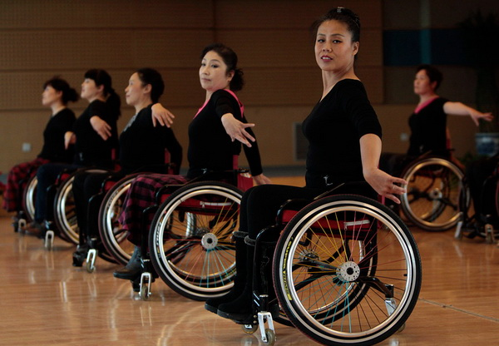
Осы көркем шығармада балалар арасындағы зорлық-зомбылық, кемсітушілік мәселесі туралы айтыла ма?

Slide 5
4-тапсырма
Мәтіннің мазмұны мен ән мәтіні бойынша тұжырымдамалық карта сызыңыздар.

Slide 6
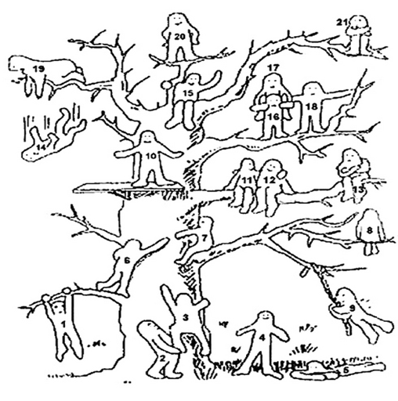
Кері байланыс

